Slide 1
前后端商品数据交互

Slide 2

引入
Http
Http
page
Http
前端页面
Node.js服务端
JSON文件
如何实现前后端交互，显示数据信息？

Slide 3
目录
01
实验需求
02
实验步骤
03
项目实现

Slide 4



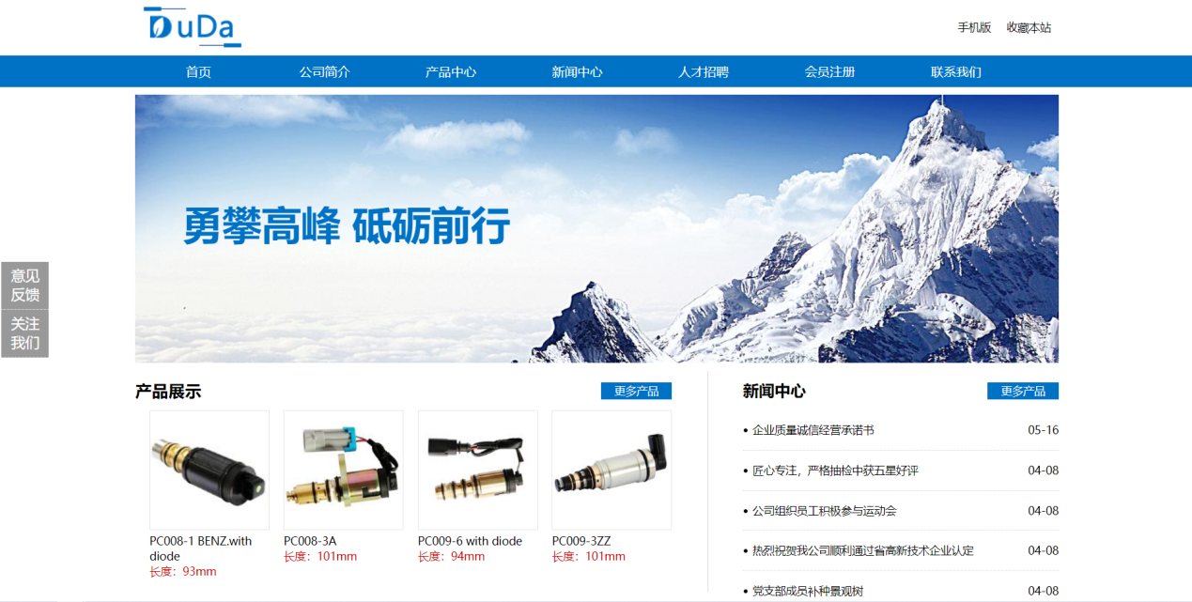

实验需求
创建后端服务，并解决跨域，将product.json 文件数据响应到前端，在模板页面中将商品信息渲染出来。

Slide 5
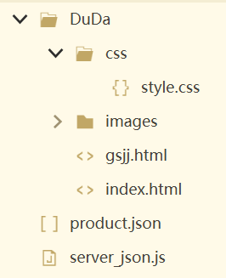
实验步骤
01
准备product.json文件
02
编写server_json.js文件，构建服务器
修改index.html模板页面，向服务器发送请求，并接收响应数据
03
04
运行项目

Slide 6
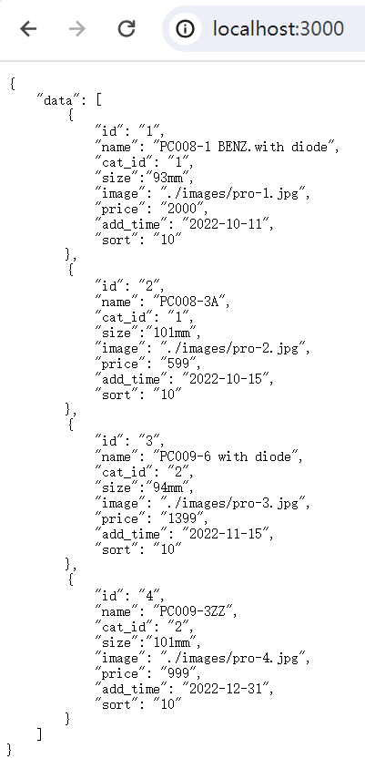
项目实现
1. 准备product.json-商品数据文件
{
"data": [
{
"id": "1",
"name": "PC008-1 BENZ.with diode",
"cat_id": "1",
"size":"93mm",
"image": "./images/pro-1.jpg",
"price": "2000",
"add_time": "2022-10-11",
"sort": "10"
},
… … // 此处省略一些商品数据
]
}
JSON文件

Slide 7
项目实现
服务器代码
2. 编写js文件，构建服务器，监听3000端口
server_json.js
var http=require('http');
var fs=require('fs');
var server=http.createServer();
server.on('request',function(request,response){
// 解决跨域问题,*表示所有地址都可以访问
response.setHeader('Access-Control-Allow-Origin','*');
response.writeHead(200,{'Content-Type':'text/plain;charset=utf-8'});
fs.readFile('product.json',function(err,data){
response.end(data);
});
});
server.listen(3000,function(err){
console.log('服务器创建成功！http://localhost:3000');
});
加载http模块和fs模块
处理前端请求
解决跨域问题
读取文件数据
响应到前端
设置监听3000端口

Slide 8
项目实现
3. 修改index.html模板页面，向服务器发送请求，接收响应数据
客户端代码
<!--（略，可见附录index.html）-->
<section class="product">
<h2>产品展示</h2>
<a href="#">更多产品</a>
<script src="https://cdn.bootcdn.net/ajax/libs/jquery/3.5.1/jquery.js"></script>
<script>
$.ajax({
url: 'http://localhost:3000' //服务器地址
}).then(res => {
var pArr = JSON.parse(res).data;
for(i = 0; i < pArr.length; i++) {
console.log(pArr[i].name); // 测试输出，浏览器的console查看
$('.product').append(`<li><a href="#"><img src="${pArr[i].image}" alt=""><p>${pArr[i].name}<br><span>长度：${pArr[i].size}</span></p></a></li>`);
}
})
</script>
</section>
<!--（略，可见附录index.html）-->
index.html
通过ajax向服务器地址http://127.0.0.1:3000
发送请求
http接受请求后，读取json文件内容响应给页面，通过JSON.parse()解析数据；
根据json文件的数据结构，JSON.parse(res).data取得所有的商品数据；
for循环解析出每个商品数据在已有页面模板中输出

Slide 9
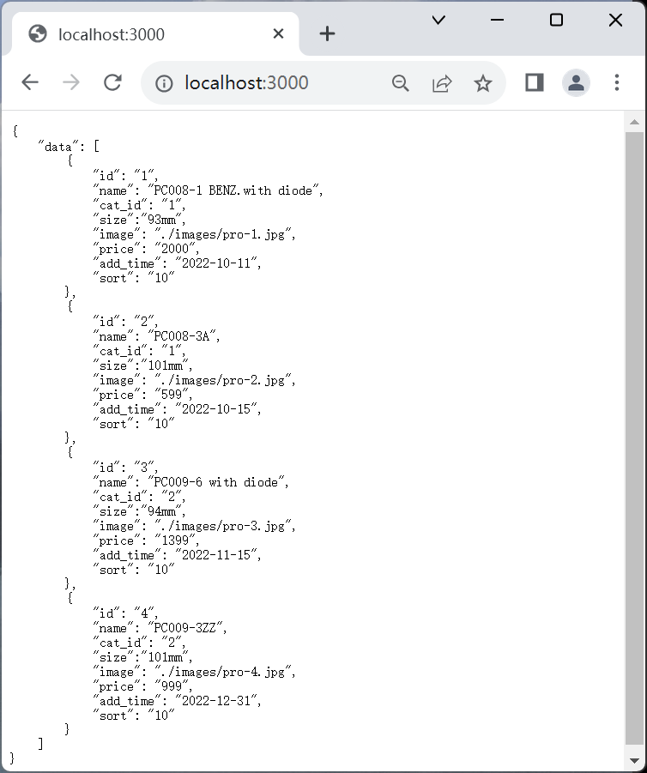
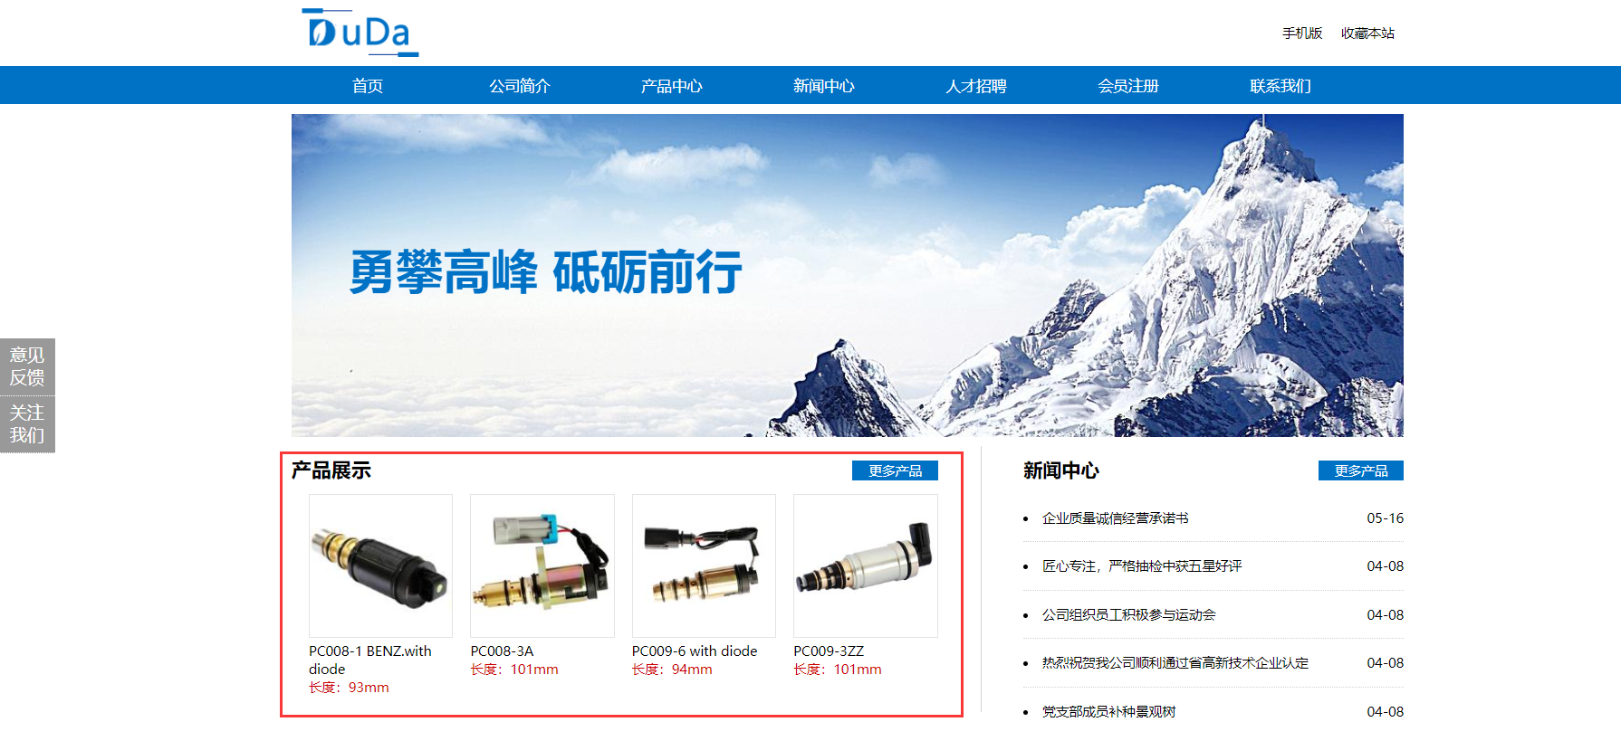
项目实现
4. 运行项目，查看结果
运行server_json.js
打开index.html

Slide 10
小结
实验需求
创建后端服务，并解决跨域，将product.json 文件数据发向前端，并在模板页面渲染出来。
实现步骤
创建项目→编写代码→运行项目
项目实现
product.json-商品数据文件
server_json.js-构建服务器
index.html-客户端接受响应数据

Slide 11
谢谢观看

